Slide 1




基于多模态信息处理的网络金融舆情风险监测系统
Harbin Institute of Technology
汇报人：缪锡朋
日期：2025/11/08

Slide 2

01
课题背景与意义
目
02
国内外研究现状
录
03
研究内容与目标
04
进度安排与预期成果

Slide 3
01
课题背景与意义

Slide 4
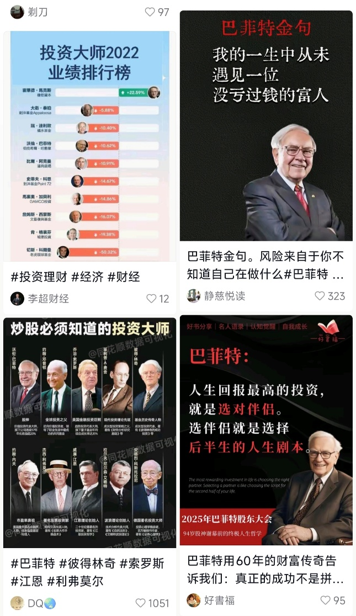

01
课题背景与意义
课题背景
当前，互联网已经成为金融产品推广和营销的主战场。从微信朋友圈的理财广告，到抖音快手上的投资大师，再到各类论坛中的"内幕消息"，金融信息无处不在。
理财广告
投资大师

Slide 5
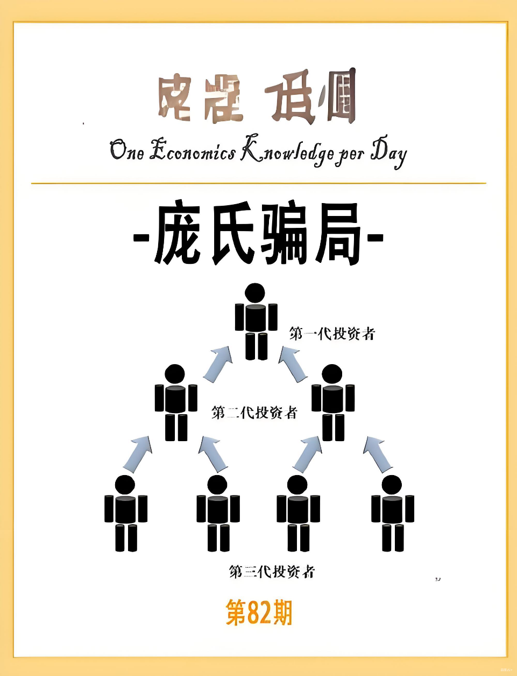
01
课题背景与意义
金融舆情：看不见的风险黑洞
虚假宣传
非法集资
庞氏骗局
网络金融舆情具有传播速度快、影响范围广、隐蔽性强的特点，且以多种形式存在：文字帖子，宣传图片，短视频等等。单纯依靠关键词过滤很难全面识别。
庞氏骗局：拆东墙补西墙

Slide 6
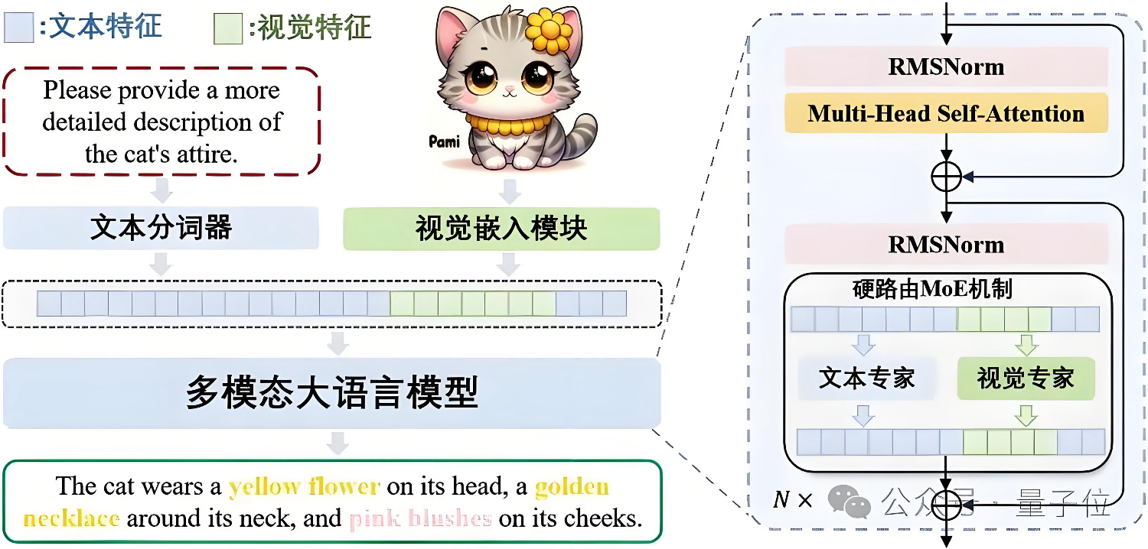
01
课题背景与意义
课题背景：多模态技术取得长足进步
自然语言处理（NPL）
识别文字中的高收益承诺
图像识别
提取图片中的联系方式
视频分析
检测营销话术
构建一套多模态的网络金融舆情监测系统，对网络金融舆情进行多样式立体化监测，识别其中的金融风险信息并预警，对防范金融风险，保护群众财产安全具有重要意义
多模态模型示例

Slide 7
02
国内外研究现状

Slide 8
02
国内外研究现状
国内研究现状：应用驱动但“硬性”创新
2019年之前知网在多模态领域的年均发文量不足35篇，2020年后才开始高度关注
应用驱动
“硬性”创新
前沿技术与垂直领域深度融合
积极应对现实挑战，注重突破实际应用中的瓶颈
但在金融舆情风险领域的应用几乎为0
多数工作仍然基于Transformer、GRU等现有网络改进
缺乏模型架构的原始创新
技术整合大于理论突破

Slide 9
02
国内外研究现状
国外研究现状：追求架构创新与性能提升
在农业、医疗、地球科学等垂直领域有应用探索、但在金融舆情风险领域几乎无应用
追求架构创新
追求性能提升
融合RGB、光流和音频的多模态元学习框架
多模态遥感基础模型SkySense
多模态奖励模型IXC-2.5-Reward
创新训练机制、提升模型的可靠推理
揭示多模态特性引入的独特安全风险
直面数据异构、模态鸿沟等核心挑战

Slide 10
03
研究内容与目标

Slide 11

03
研究内容与目标
金融舆情风险监测系统整体布局
采用“平台一体化”架构，系统可部署为独立的Web服务或桌面应用，实现从数据采集到风险可视化的全流程无缝集成。后端核心由三部分组成
多元舆情数据采集模块
综合风险评估模块
能够从微博、贴吧等三到五个主流平台自动采集金融相关的的多形式的舆情数据
将文本、图片等多模态信息的分析结果进行融合，对每条舆情进行多维度综合风险评分。
多模态风险识别模块
主要实现文本风险识别模型与图片内容监测模型的构建与训练

Slide 12
03
研究内容与目标
研究目标：三大核心目标
建立金融风险关键词库（500+条）
积累舆情样本数据（1000+条）
标注的训练数据集（用于模型训练）
金融属性识别准确率>=80%
风险等级分类准确率>=75%
OCR文字识别准确率>=85%
一套完整的网络金融舆情监测平台，包含数据采集、分析、展示三大模块

Slide 13
03
研究内容与目标
研究难点：
1.数据采集的稳定性（反爬虫机制）
2.数据标注工作量大
3.合理地综合文本、图像的分析结果
可选择的解决措施：
设置合理的访问频率
优先选择对爬虫友好的平台
借助校内实验室的爬虫平台
使用开源的预训练模型进行
零样本或少样本学习
标注少量样本后进行微调
采用加权平均的方式融合
参考已有的风险评估模型
合理设计权重，通过实验不断微调

Slide 14
04
进度安排与预期成果

Slide 15
04
进度安排与预期成果
进度时间安排
第一阶段
2025年10月24日-11月08日：确定题目，调用文献，完成需求分析与开题答辩
2025年11月09日-11月30日：进一步细化需求分析，完善系统框架设计
第二阶段
2025年12月01日-12月31日：实现数据采集模块，设计数据库存储结构有效存贮数据
2026年1月01日-01月31日：实现文本分析模块构建，训练，搭建基本的后端框架
2026年2月01日-02月28日：实现图像分析模块的构建，训练，实现基本的风险评估算法
2026年3月01日-03月31日：搭建前端框架，设计接口与后端对接
第三阶段
2026年4月01日-04月30日：实现前端可视化平台，编写论文
2026年5月01日-05月31日：修改完善论文，完成毕业答辩

Slide 16
04
进度安排与预期成果
预期交付成果
软件成果
模型性能测评结果
文档成果
一套完整的网络金融舆情监测平台，包含数据采集、分析、展示三大模块
包括金融属性识别准确率，风险等级分类准确率等
毕业论文 (≥1.5万字)
系统设计与使用说明书

Slide 17
04
进度安排与预期成果
感谢各位老师的聆听
汇报人：缪锡朋
日期：2025/11/08

